Slide 1
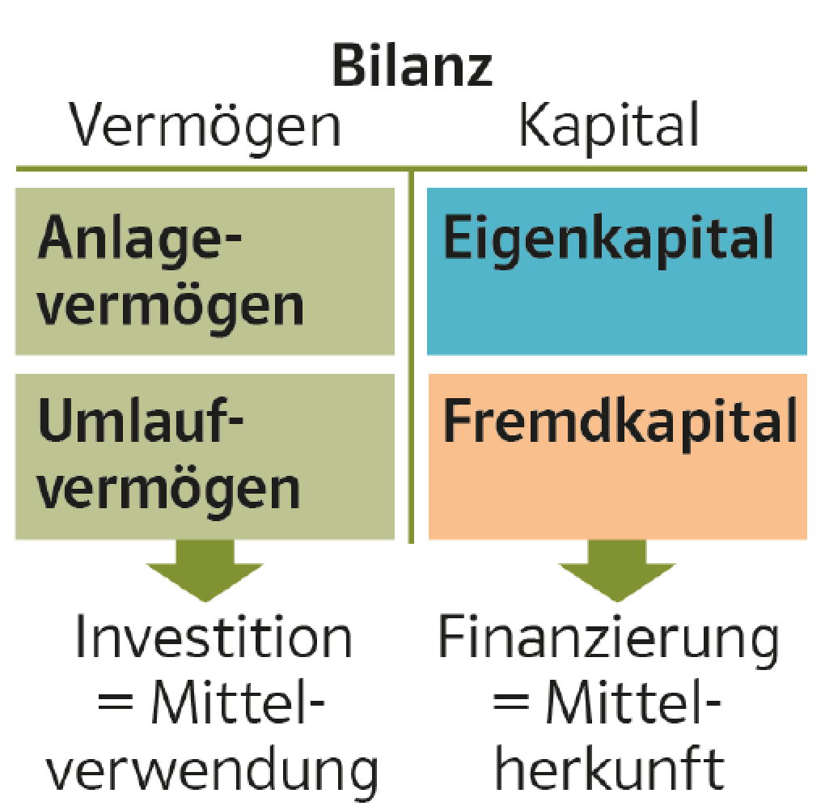
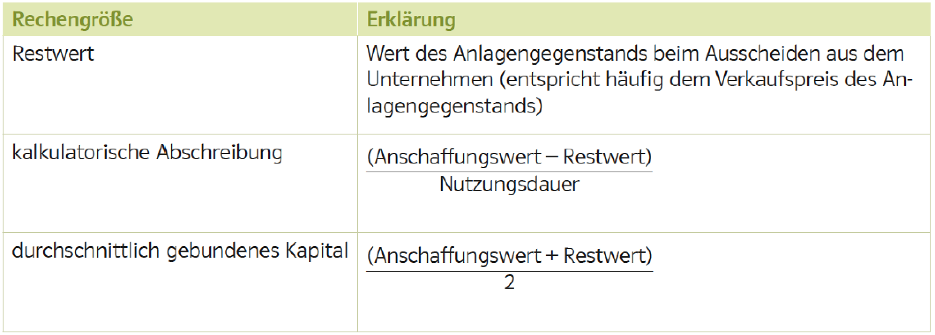
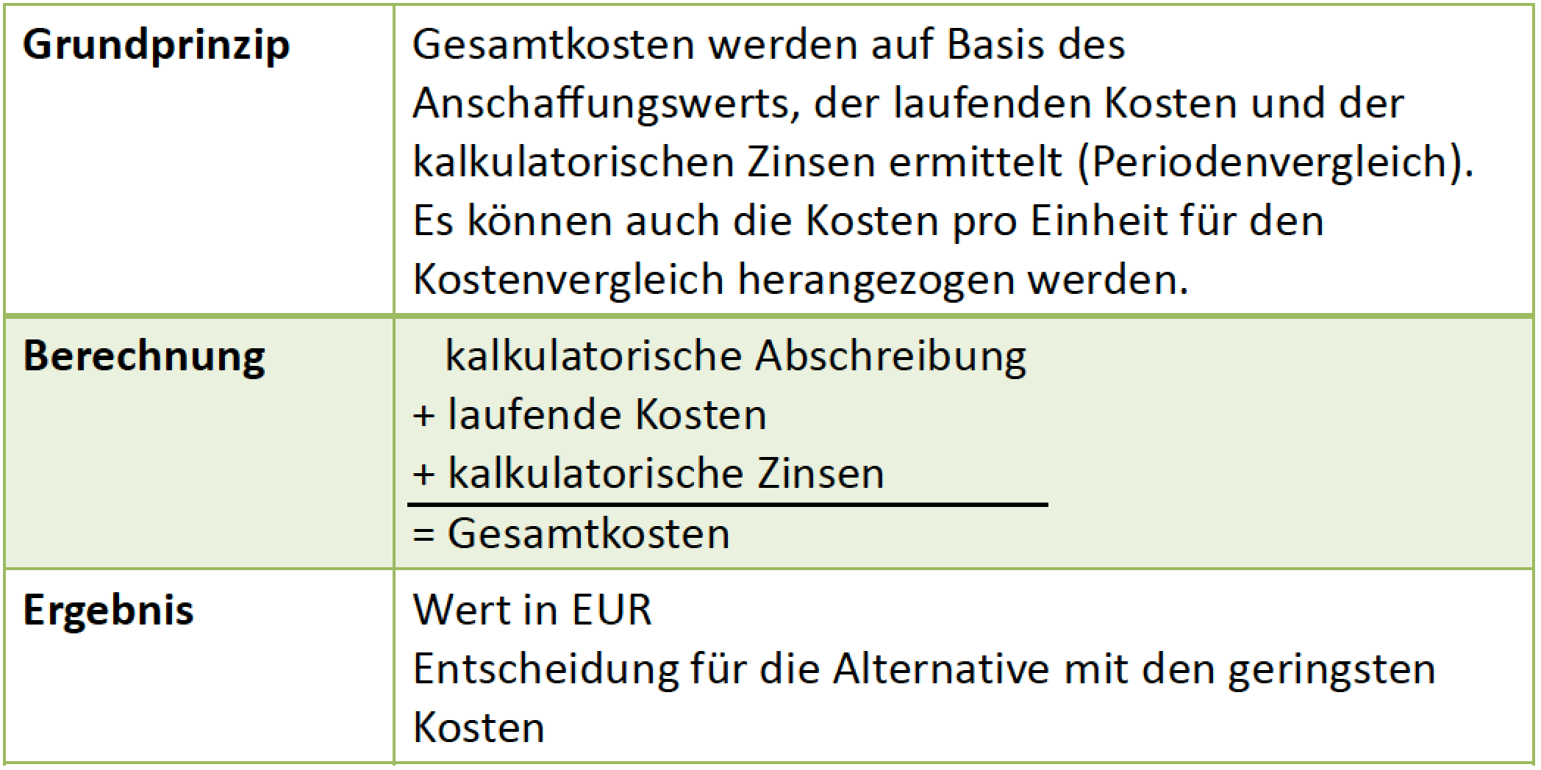
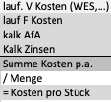
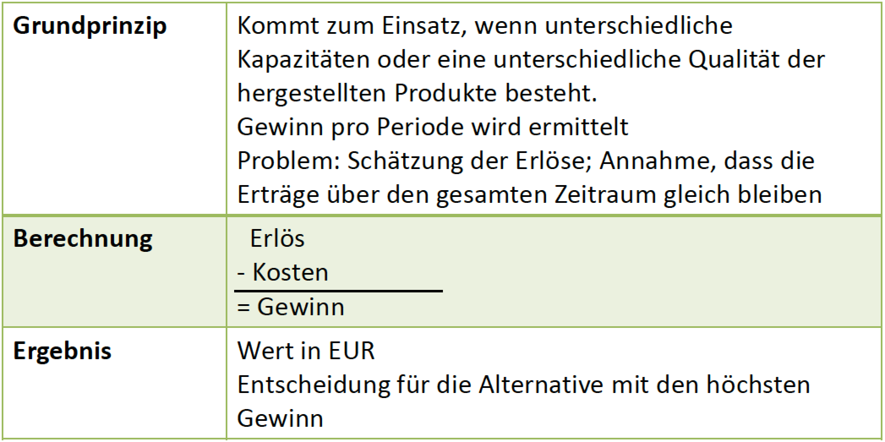
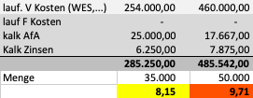
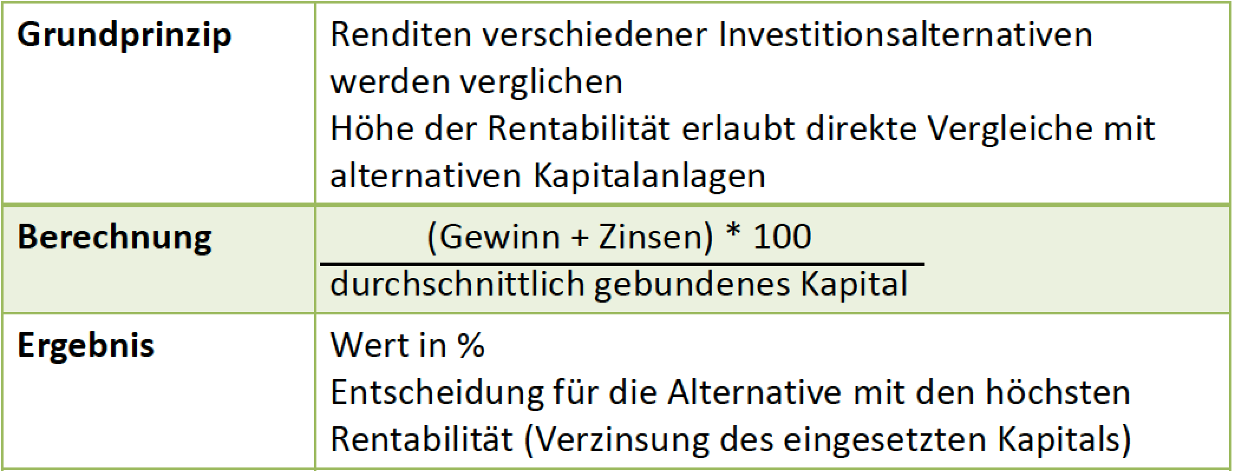
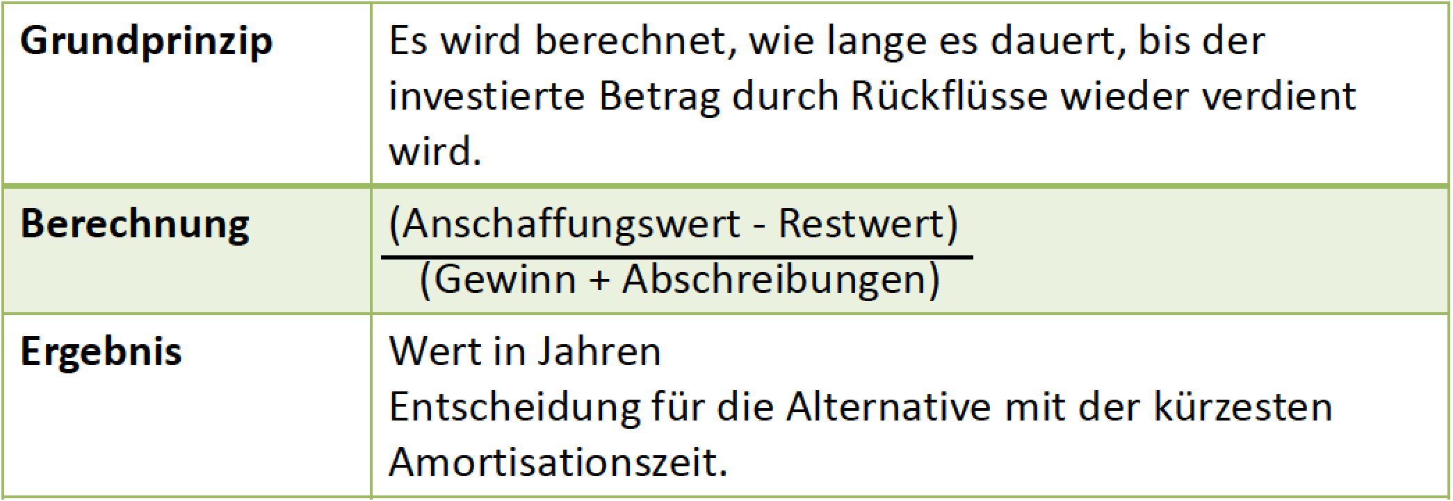
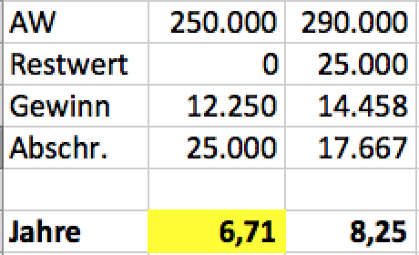
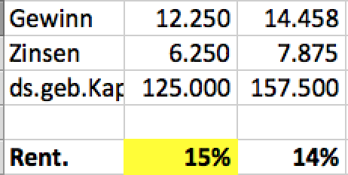
Investitionen
Ziele/Kompetenzen: Investitionsentscheidungen vorbereiten und treffen, Investitionsentscheidungen aufgrund qualitativer und quantitativer Kriterien (in Form der statischen Investitionsrechnung) treffen, Grenzen der statischen Investitionsrechnung erläutern
Investition & Bilanz
und Prozessphasen
Prozessphasen
Anregung: Start des Prozesses, kann von innen (Unternehmensleitung, Mitarbeiter) und außen (Berater) erfolgen
Zielfestlegung: Anforderungen an das Investitionsgut: z.B. wie viele Kopien soll ein Kopierer machen können,...
Suche nach Alternativen: Informationen werden eingeholt, Verhandlungen mit Anbietern,...
Bewertung von Alternativen: Kriterien (qualitativ und quantitativ) Gegenüberstellung von Vor- und Nachteilen der Alternativen, Prüfung der Finanzierungsmöglichkeit
Entscheidung für eine Alternative: Kosten?, Gewinn? Wie rentabel ist ...? Wann ist das Geld wieder zurückverdient?
Durchführung: Das Vorhaben wird durchgeführt
Kontrolle: Istwerte werden mit Sollwerten verglichen (Abweichungsanalyse) und eventuell korrektive Handlungen durchgeführt... Was lernt man für die Zukunft...
Investitionsarten unterscheiden ja nach ...
1) Was; - Sach-, Finanz, Immaterielle Investition Investition
2) Wann: Gründungsinvestition, laufende Investition
3) Warum: Erstinvestition
Ersatzinvestition
Erweiterungsinvestition
Rationalisierungsinvestition
5) Kritik
Statische IR = Einfache Verfahren, ... Es wird meist nur 1 Periode berücksichtigt
Zahlungszeitpunkt wird nicht berücksichtigt
Durchschnittswerte sind unpräzise
Kosten, Erlöse etc. sind schwer vorhersagbar
Qualitative Kriterien bleiben unberücksichtigt
Zinseszinsberechnung kommt nicht zur Anwendung
> Dynamische IR: komplexer, Berücksichtigung von Zahlungszeitpunkt u. mehrerer Perioden
2) Investitionsarten
6) Qualitative Kriterien : Scoring Methode
3) Rechengrößen
Aufgrund von Kriterien und Vergabe von Punkten können qualitative Kriterien
quantifiziert werden.
Prozess: Festlegung von Kriterien, Gewichtung, Punktevergabe und Bewertung
4) Quantitative Kriterien durch Statische
Investitionsrechen-
Verfahren:
1) Kostenvergleichsrechnung
2) Gewinnvergleichsrechnung
(fixe+ variable)
Kritische Menge bei unbekannter Auslastung: Different fixe Kosten pro Periode / Diff. variable Stückkosten
3) Rentabilitätsvergleichsrechnung
4) Amortisationsrechnung

